Slide 1
Визуализация и исследование данных — на примере «Война и мир»
Министерство образования Иркутской области · Сиб. отделение РАН · Региональная конференция «Наука. Технологии. Интеллект»

Slide 2
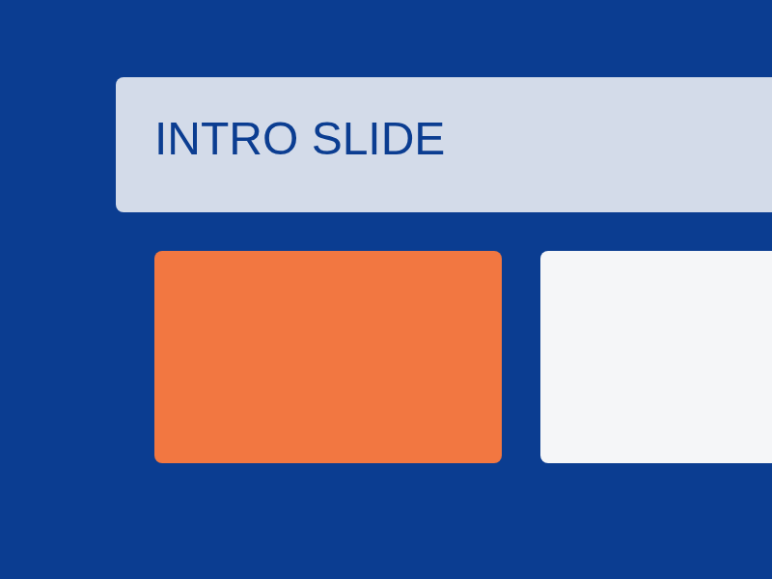
Визуализация и исследование данных
при анализе классической литературы
на примере романа “Война и мир”
Министерство образования Иркутской области
Министерство по молодежной политике Иркутской области
Сибирское отделение Российской академии наук
Региональная конференция проектно-исследовательских работ
«Наука. Технологии. Интеллект»
Для учащихся 8-11 классов
общеобразовательных учреждений Иркутской области

Slide 3
Введение
Цель: создать открытый и воспроизводимый способ анализа текста и построения визуализаций для крупного литературного произведения.
Задачи:
• разработать понятный формат визуализаций;
• автоматизировать сбор и подготовку данных из текста;
• построить наглядные визуализации;
• опубликовать результат в открытом доступе.

Slide 4
Система разработки на телефоне
Инструменты:
• Markor — черновики и заметки.
• Termux — рабочая среда на Android.
• GitHub — хранение и публикация проекта.
• PI — помощник при написании кода.
• Python — обработка текста и данных.
• JS — веб-витрина визуализаций.

Slide 5
Сбор данных
Пайплайн:
• нормализация текста (UTF-8, единые кавычки и тире);
• разбиение на токены;
• разбиение на предложения, абзацы, главы и диалоги;
• лемматизация слов;
• выделение имен собственных и их связей в тексте;
• подсчет метрик сложности и тональности;
• вывод данных в таблицы JSON и CSV.

Slide 6
Визуализация
• Визуализации сделаны на JavaScript без API и внешних серверов.
• Проект выложен в GitHub и запускается локально как статический сайт.

Slide 7
Реализация кода при помощи агента.
В разработке я использовала агента PI.
• Ему нужна максимально подробная спецификация.
• Он быстро пишет большой объем кода.
• Его нужно внимательно читать, чтобы не накапливать когнитивный долг.
• Он склонен усложнять структуру репозитория.
• После генерации нужен рефакторинг.

Slide 8
Спасибо за внимание.
Дополнительные материалы, визуализации и код доступны в репозитории.

Slide 9
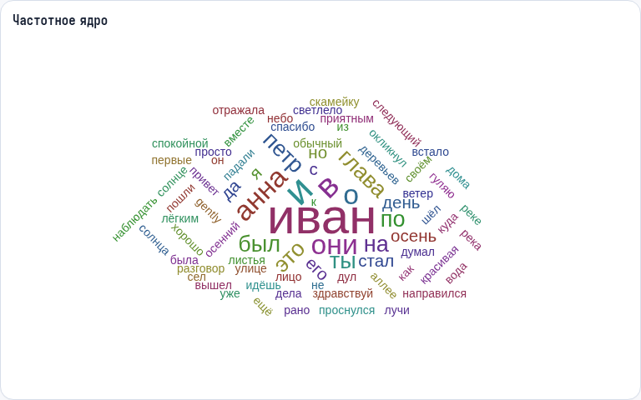
Частотное ядро (frequency core)
График показывает, как распределяются частоты токенов после очистки и удаления стоп-слов. Он помогает быстро увидеть ядро лексики произведения.

Slide 10
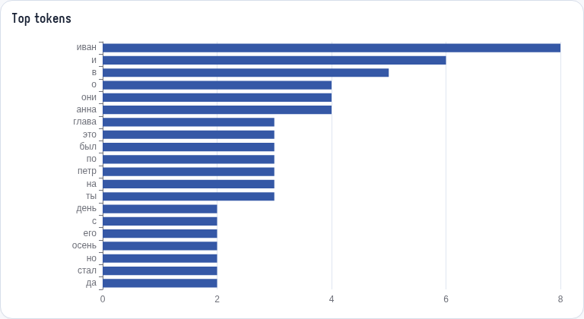
Top tokens — топ слов
Барчарт с самыми частотными словами. Он нужен для быстрой проверки нормализации и лемматизации.

Slide 11
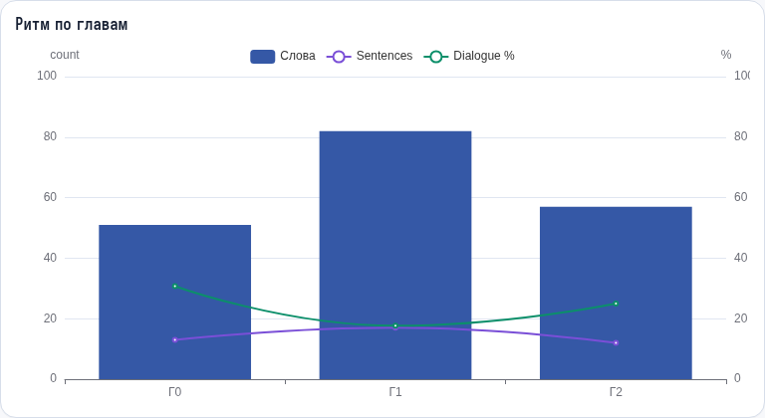
Ритм по главам
Диаграмма показывает плотность текстовой активности по главам и помогает находить пики динамики.

Slide 12
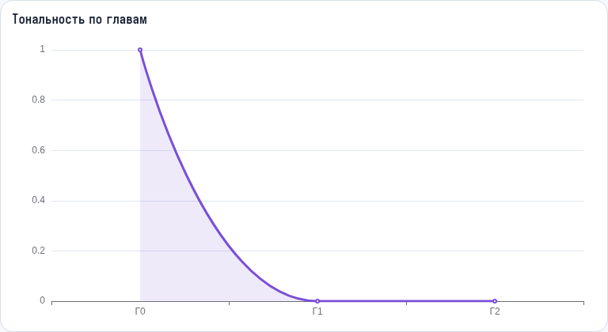
Тональность по главам
Линейный график показывает изменение тональности по главам. Это приближенная оценка, но она помогает увидеть эмоциональные сдвиги.

Slide 13
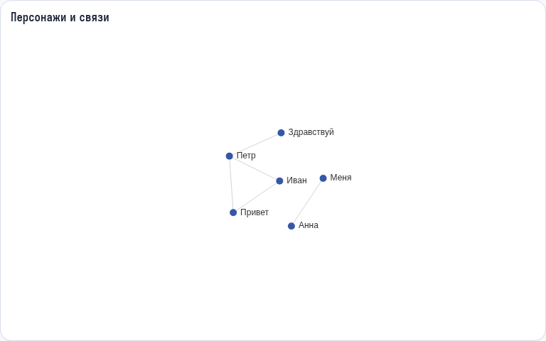
Сеть персонажей
Граф ко-встречаемости показывает, какие персонажи чаще появляются вместе. По нему видно центральных и второстепенных героев.

Slide 14
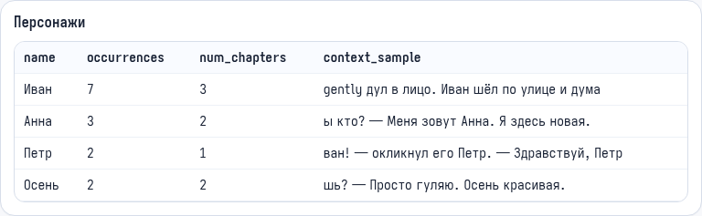
Список персонажей
Таблица показывает найденных персонажей и частоту их упоминаний. Часть расхождений связана с эвристическим выделением имен.

Slide 15
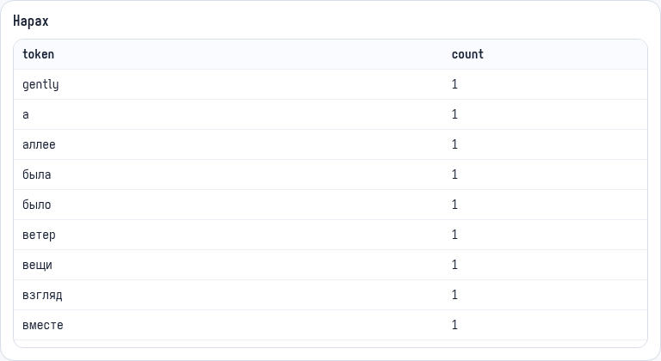
Hapax legomena
Это слова, которые встретились только один раз. Они полезны для изучения редкой лексики и возможных артефактов разметки.

Slide 16
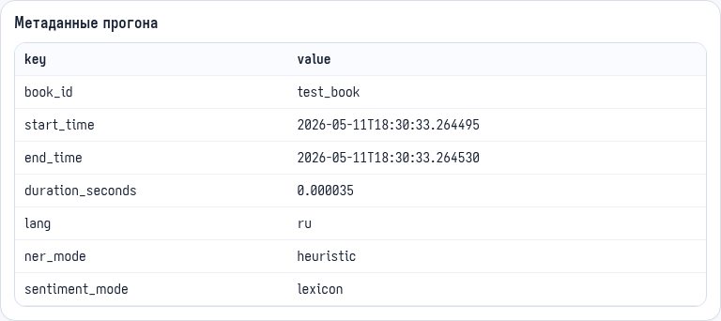
Метаданные прогона
Файл run_metadata.json фиксирует параметры и время прогона. Это важно для воспроизводимости результатов.

Slide 17
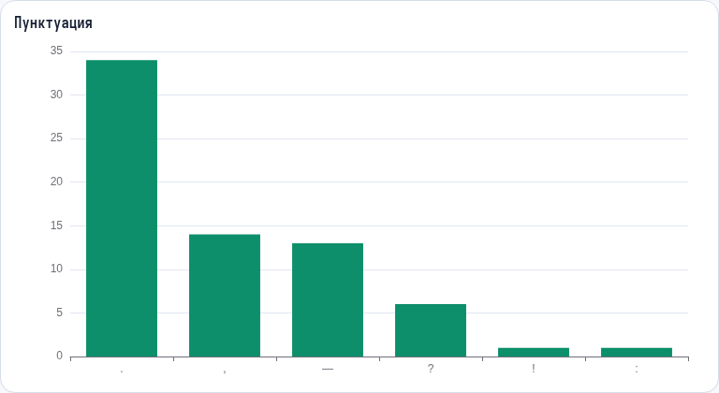
Пунктуация и структура
Частоты пунктуации по главам помогают увидеть диалоги, паузы и смену ритма повествования.

Slide 18
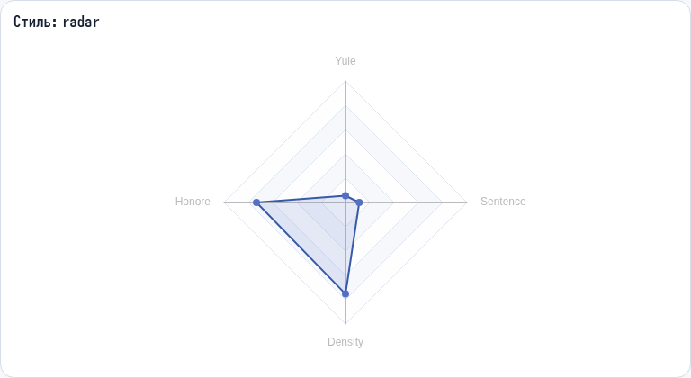
Стиль: radar
Радар-диаграмма сводит несколько метрик главы в один образ: лексическую плотность, длину предложений и другие признаки стиля.

Slide 19
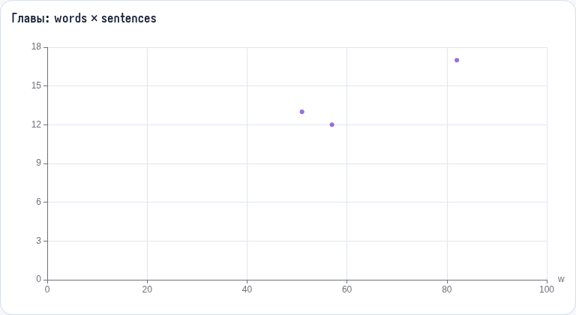
Главы: words × sentences
Диаграмма показывает соотношение слов и предложений в главах и позволяет быстро заметить аномалии.

Slide 20
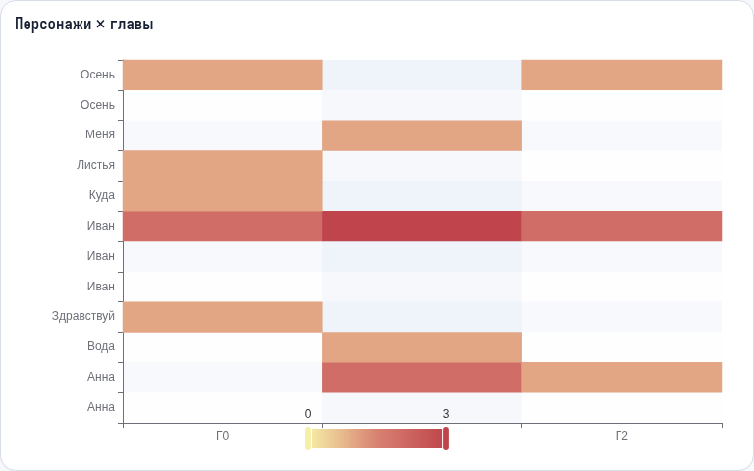
Персонажи × главы
Тепловая карта показывает, где и в каких главах появляются персонажи. Это удобно для отслеживания сюжетных арок.

Slide 21
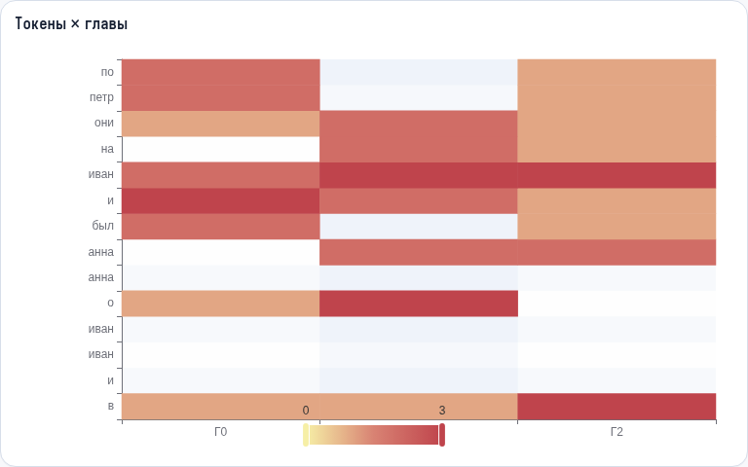
Токены × главы
Тепловая карта показывает распределение частот ключевых токенов по главам и помогает увидеть тематические акценты.

Slide 22
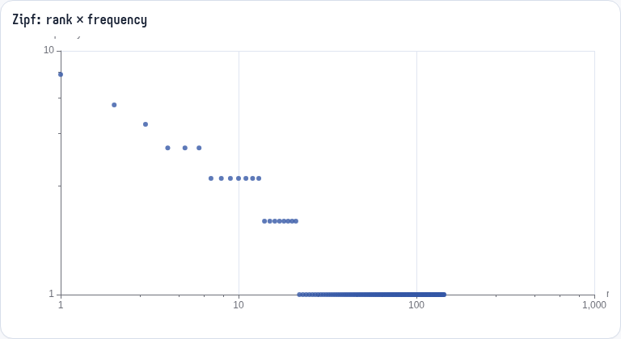
Zipf: rank × frequency
Граф ранга и частоты токенов показывает закон Ципфа и помогает проверить качество токенизации.

Slide 23
Реализация и выводы
Проект показывает полный конвейер: от текста до визуализаций и статической витрины. Все артефакты хранятся в outputs/&lt;book_id&gt;/ и экспортируются в site/public/data/.
Следующие шаги — улучшение выделения именованных сущностей, проверка персонажей, сравнение изданий и масштабирование на корпус.

Slide 24
Спасибо за внимание
Вопросы, замечания и дополнительные материалы доступны в репозитории.

